Slide 1
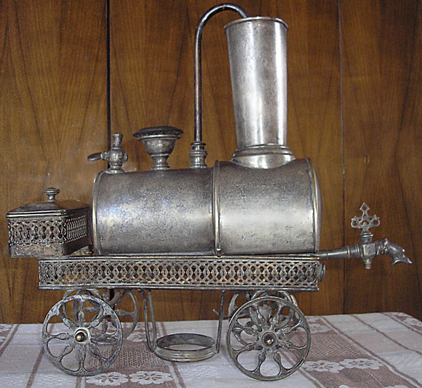
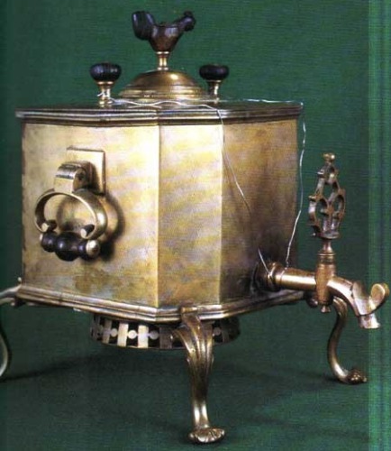

Slide 2
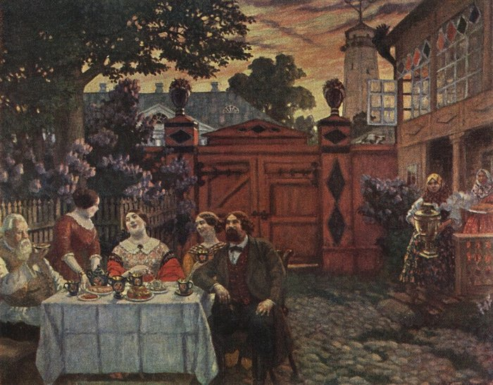
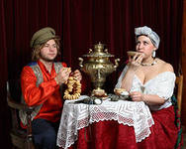
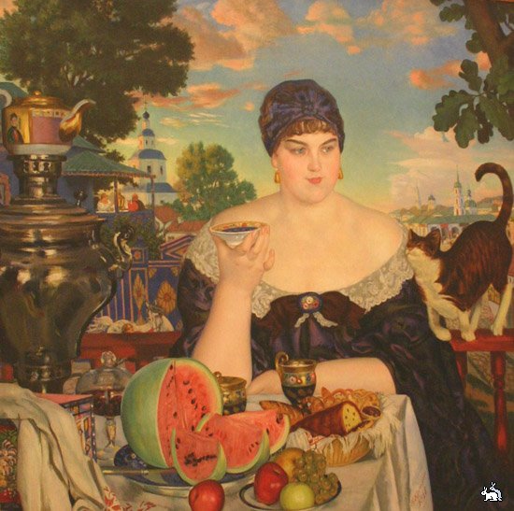
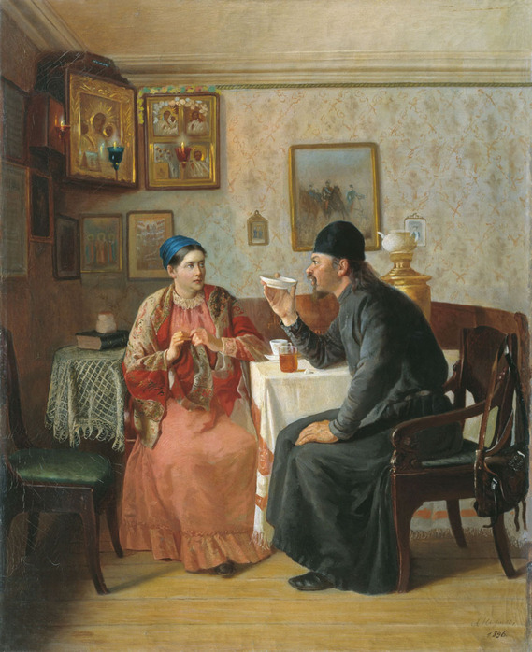
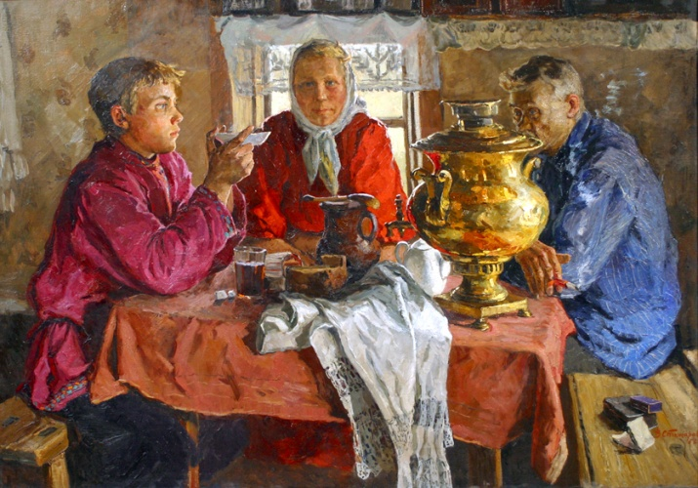
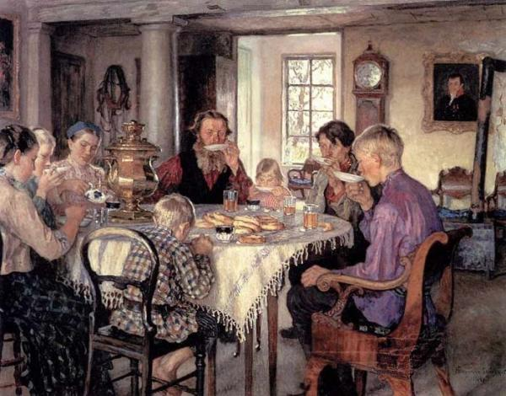
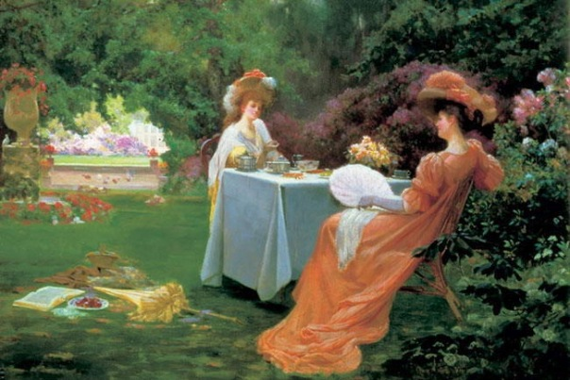
Чаепитие в искусстве

Slide 3
Используемая литература и сайты
Вас излечит чай. Чёрный, зелёный, красный.
Автор: Сухинина Наталья
Всё о чае и чаепитии. Новейшая чайная энциклопедия.
Автор: Семёнов В.М
Его величество ЧАЙ. Автор: Окакура Какузо
Chai-na-Chai.ru›blog/168-rodina-chaya.html
tea4you.ru›history4.htm
InTea.ru›Всё о Чае›Как заваривать пуэр
comp-doctor.ru›sovet/sovet_pit07.php

